Slide 1
Rapid Locomotion via Reinforcement Learning
Amilcar Rodriguez Moreno
Artículos:
https://arxiv.org/pdf/2205.02824
https://arxiv.org/pdf/1812.11103

Slide 2
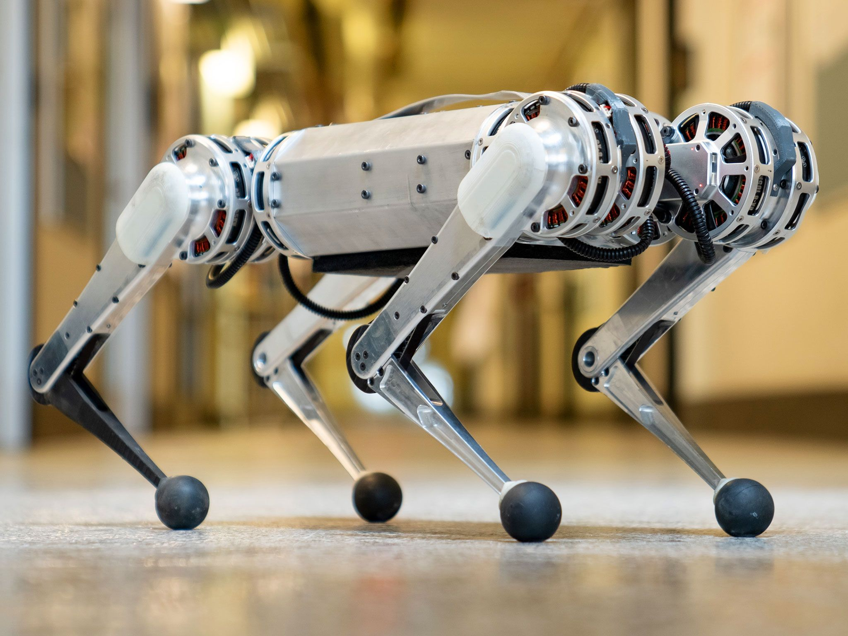
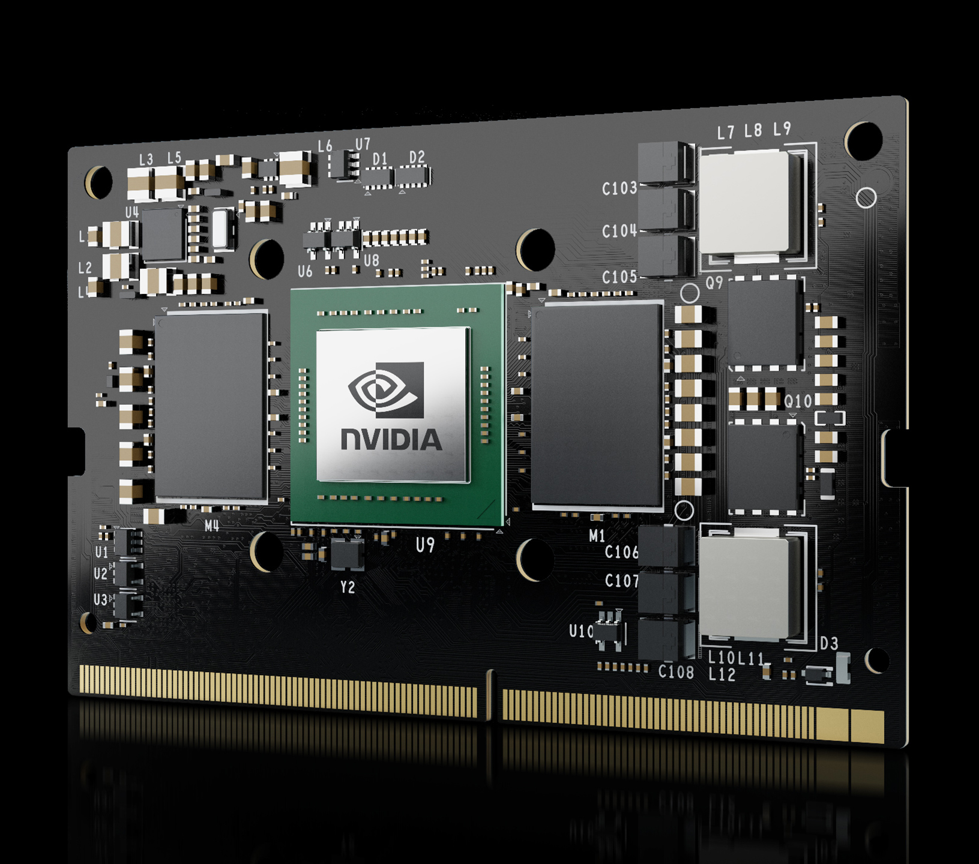
Hardware:
MIT Mini Cheetah como plataforma experimental
30 cm de altura y pesa 9 kg.
12 actuadores de accionamiento casi directo capaces de generar un par de salida máximo de 17 N·m (Torque)
Sensores con codificadores de posición articular y unidad de medición inercial (IMU)
Controlador de red neuronal a 50 Hz por ordenador NVIDIA Jetson TX2 NX
Simulación con GPU NVIDIA RTX 3090
MIT Mini Cheetah
GPU NVIDIA RTX 3090

Slide 3
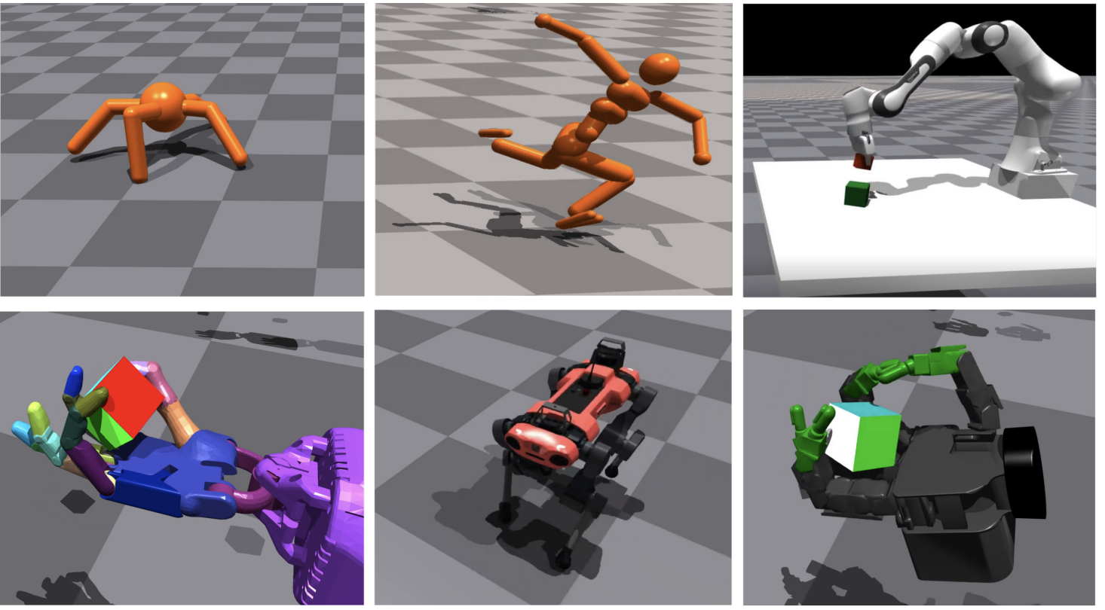
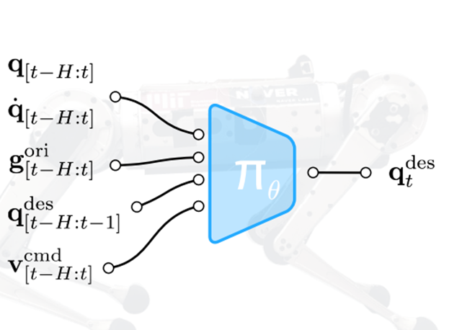
Software:
Simulador IsaacGym
Código adaptado del repositorio de código abierto
El RL no requiere que un ingeniero diseñe modelos de orden reducido
RL: Reinforcement Learning - Aprendizaje por Refuerzo
Modelo de Red Neural
IsaacGym

Slide 4
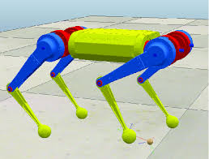
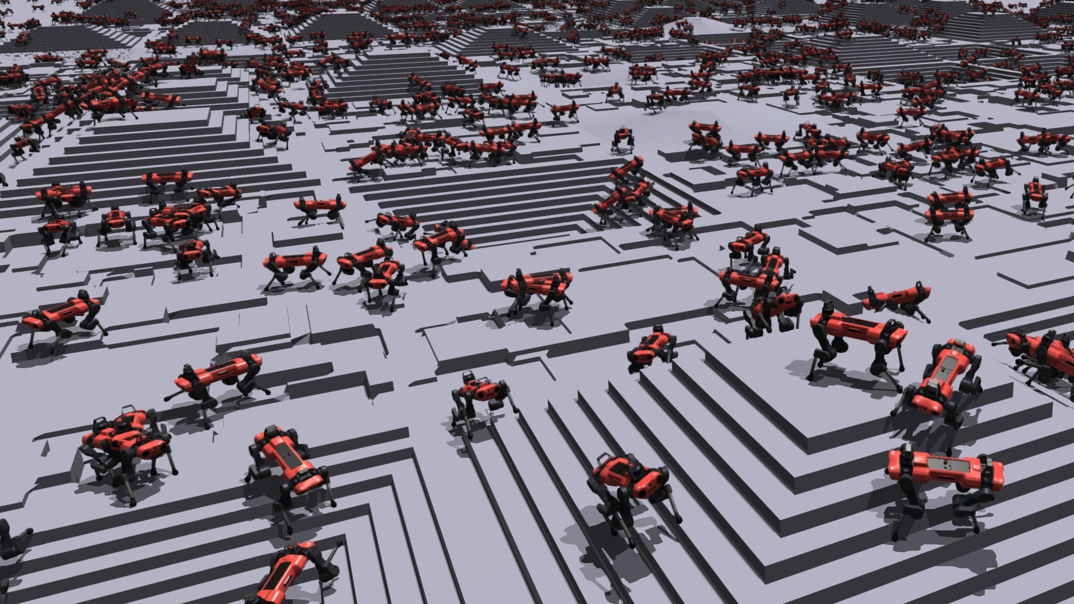
Pruebas
Entornos Simulados:
Se recopilan 400 millones de pasos de tiempo simulados utilizando 4000 agentes paralelos para el entrenamiento
Aproximadamente 92 días en tiempo real
Simulación en menos de tres horas de tiempo real utilizando una sola GPU NVIDIA RTX 3090
1 Hora = 30.5 Días
IsaacGym

Slide 5
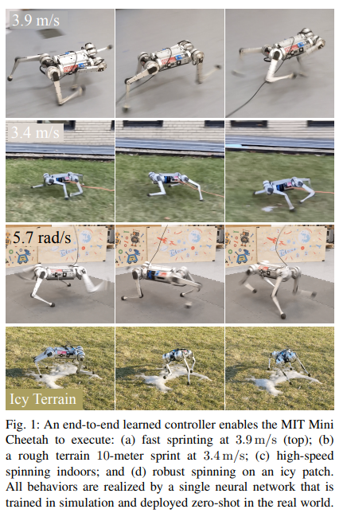
Pruebas
Entornos Fisicos:
Sprint Libre
Terreno “Accidentado”
Vueltas en interiores
Terreno congelado

Slide 6

Modelo simplificado:

Slide 7
Modelo simplificado:
Parámetros de Entrada:
Entrada
Sprint Libre:
Terreno “Accidentado”
Vueltas en interiores
Terreno congelado
Salida
Motor Command: Conjunto de posiciones deseadas para las articulaciones en el instante actual (t).

Slide 8
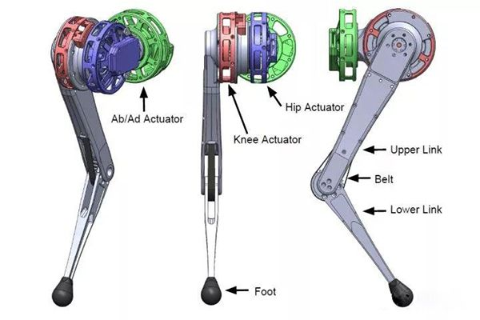
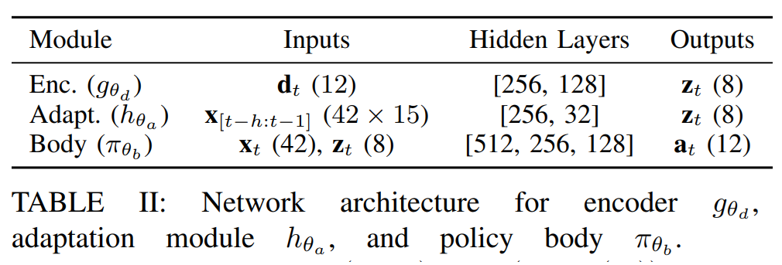
Parámetros de Entrada

Slide 9
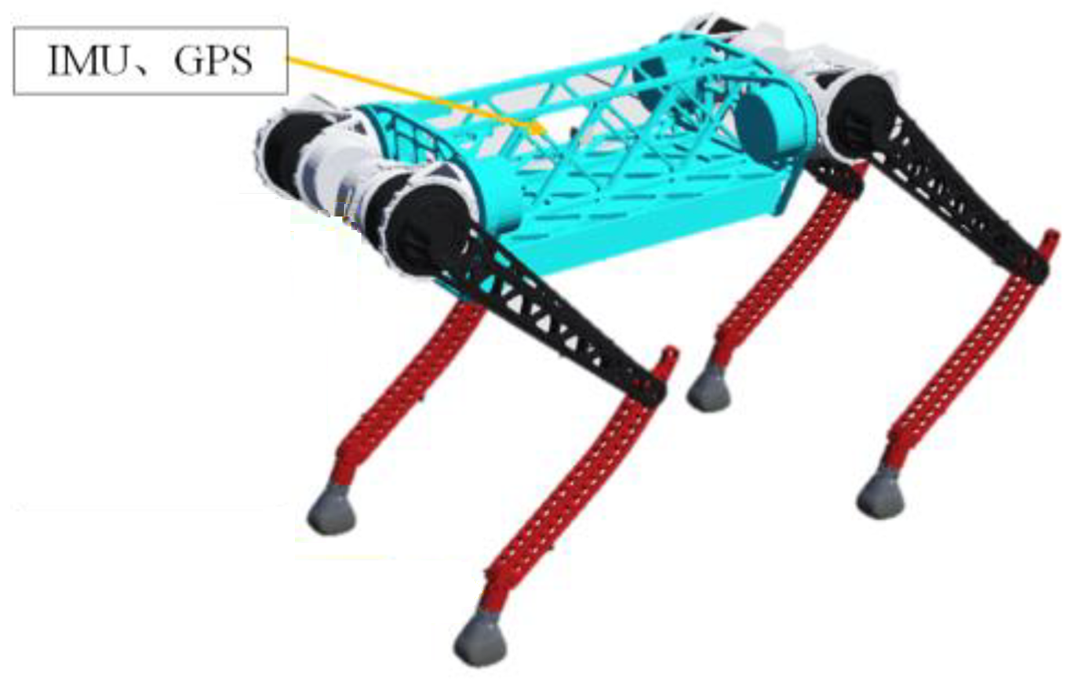
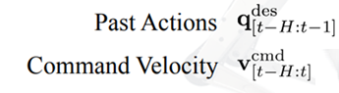
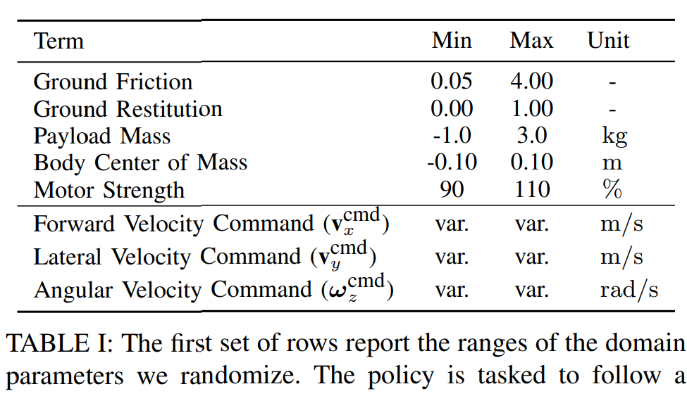
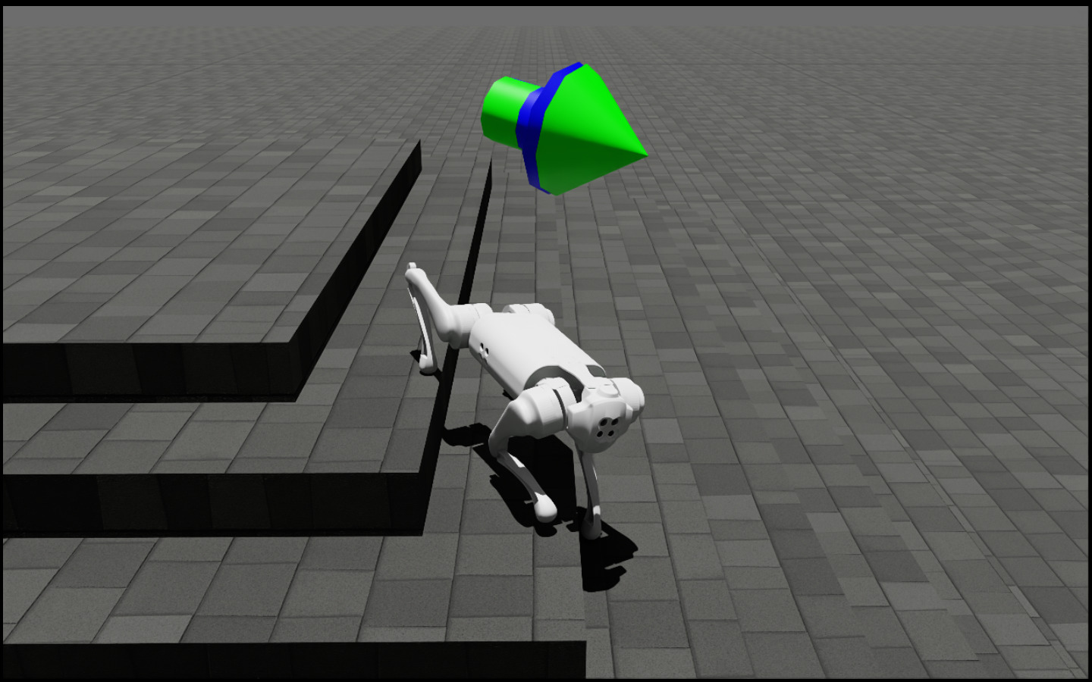
Parámetros de Entrada

Slide 10
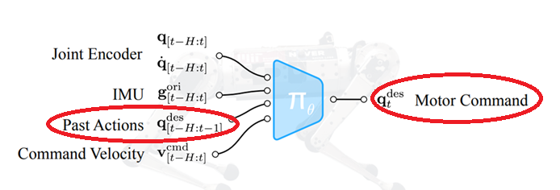
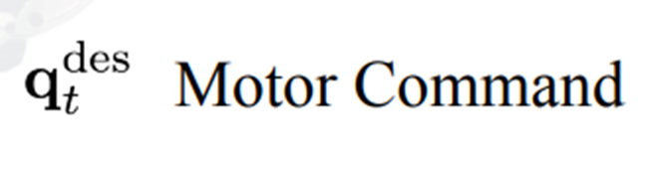

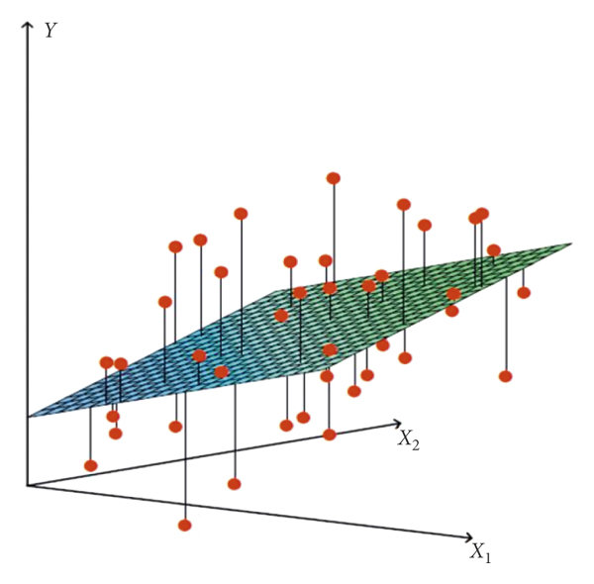

Parámetros $q_{t}^{des}$
Entrada
Salida
(Acciones Deseadas)

Slide 11
Métodos/Enfoques
No Curriculum
Box Adaptative
Grid Adaptative
Método | ¿Cómo funciona? | Resultado en el robot
No Curriculum | El robot recibe comandos aleatorios desde el inicio. | No aprende a caminar. El espacio de comandos es muy grande y complejo para aprender desde cero.
Box Adaptive | Se limita el espacio de comandos a una caja segura/moderada. Se expande gradualmente. | Aprende a caminar en situaciones comunes, pero no maneja casos extremos.
Grid Adaptive | Se divide el espacio de comandos en una rejilla (grid) y se adapta basado en la dificultad real de cada combinación de velocidades. | Aprende más eficientemente, abarcando más casos y siendo más versátil.

Slide 12
Métodos/Enfoques
Grid Adaptative
No Curriculum
Box Adaptative
Grid Adaptative

Slide 13
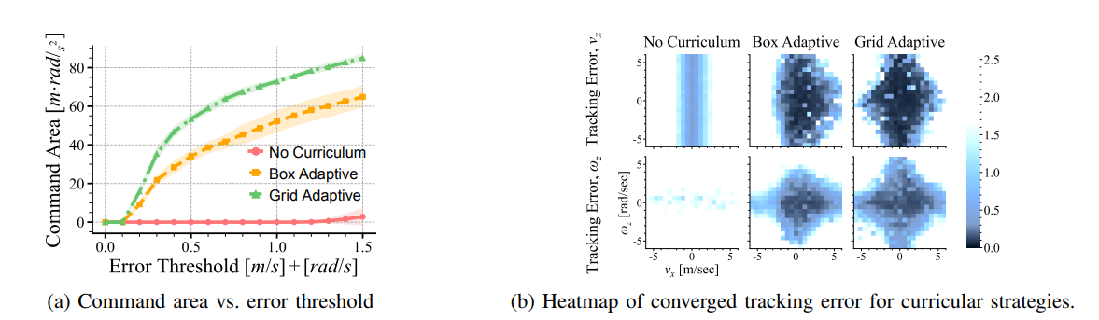
Resultado de Pruebas
(Métodos/Enfoques)
No Curriculum
Box Adaptative
Grid Adaptative

Slide 14
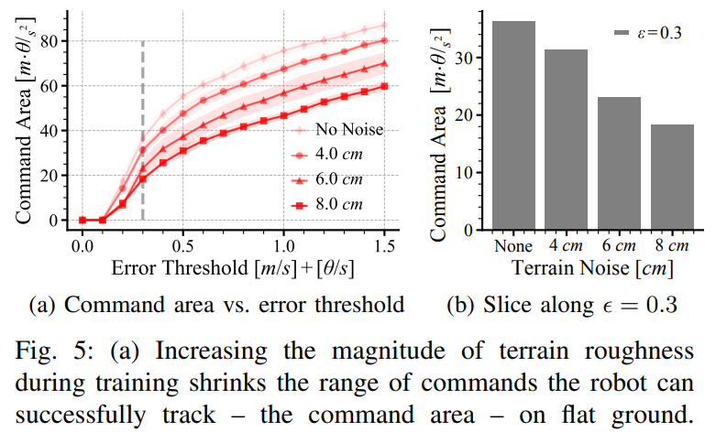
Resultado de Pruebas
“Ruido” del terreno

Slide 15
Rapid Locomotion via Reinforcement Learning
Amilcar Rodriguez Moreno
Artículos:
https://arxiv.org/pdf/2205.02824 (Rapid Locomotion via Reinforcement Learning)
https://arxiv.org/pdf/1812.11103 (Learning to Walk via Deep Reinforcement Learning)

